Slide 1
字符串算法

Slide 2
字符串相关算法分类
字符串搜索
单串匹配
多串匹配
子串匹配
字符串操作
拼接、删除、修改、询问
字符串问题
子串问题
子序列问题
回文串问题

Slide 3
字符串哈希算法
给定目标字符串与字符串集合，判断目标串是否在所给集合中？
Fgwfgwefad
Awd
Fewsf
Wefwef
Fwefghth
Dgfreg
…..
Wefggth
Hrt
Hw
Werwetg
Tjtyjtyj
ewfhyjt
nrafdew

Slide 4
字符串哈希算法
一般流程
对字符串集合中的每一串进行匹配直到发现匹配成功或集合已被使用完。
设：集合大小N 字符串平均长度L
一次匹配：复杂度O(N*L)
M次匹配：复杂度O(M*N*L)
效率过低！

Slide 5
字符串哈希算法
哈希算法流程
1、预处理：使用哈希函数对字符串集合进行处理映射。将每一个字符串映射成值并标记
Hash(String)→Value
此时我们可以用一个布尔数组标记该值
Mark[Value]=true

Slide 6
字符串哈希算法
2、计算目标字符串哈希值并在标记数组寻找该值的状态
TargetValue=Hash(TargerString)
Mark[TargetValue]==true?
很明显，若标记数组中该值被标记过，则先前一定预处理过相同的字符串

Slide 7
字符串哈希算法
3、复杂度计算
设：集合大小N 字符串平均长度L
预处理：O(N*Hash(L))
一次查询：O(Hash(L))
M次查询：O(M*Hash(L))
Tip:Hash(L)为处理长度为L的字符串的复杂度，通常情况下被认为常数复杂度

Slide 8
字符串哈希算法
关键点分析：
哈希函数实现：实现字符串到哈希值的映射，函数特点决定了散列的效果，下面是几个常见的哈希函数
通常计算出的哈希值非常大，需要进行取模便于记录信息
取模可能造成碰撞，需要进行碰撞处理

Slide 9
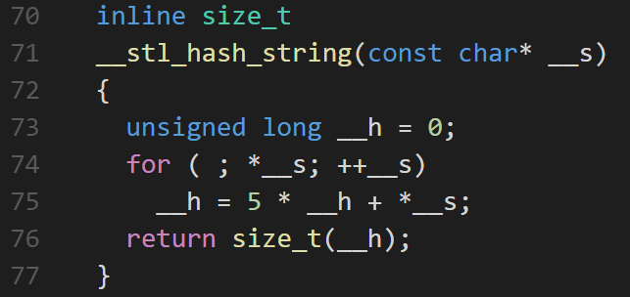
字符串哈希算法
STL中哈希函数的实现：

Slide 10
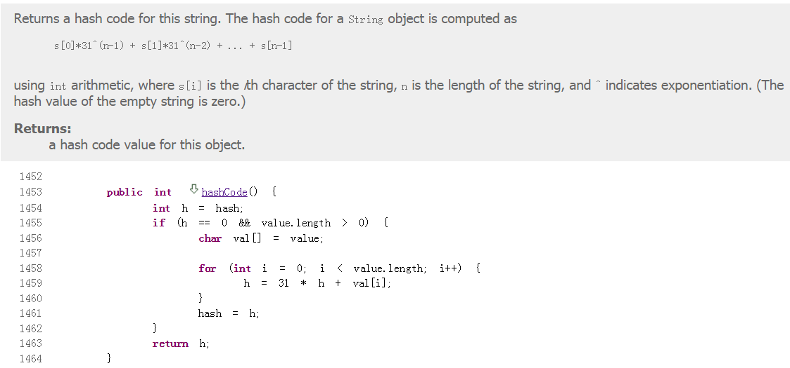
字符串哈希算法
JDK源码中关于字符串计算哈希值函数

Slide 11
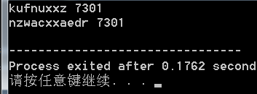
字符串哈希算法
碰撞的发生及处理
Sample 对仅有小写字母组成的字符串集合
给出哈希函数与两字符串
经过哈希函数计算后的哈希值分别为

Slide 12
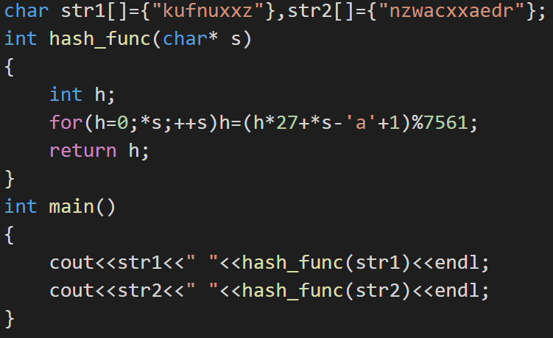
字符串哈希算法

Slide 13
字符串哈希算法
碰撞的发生及处理
由于哈希表大小的限制而必须进行取模操作，碰撞情况难以避免，对应的解决措施有：
双重哈希法
闭散列法
链表法
…………

Slide 14
字符串哈希算法
碰撞的发生及处理
双重哈希法：使用两个不同哈希函数与标记数组，查找时同时验证两个标记数组的状态
仍然有一定几率发生碰撞，可使用多重哈希降低碰撞概率
增加了空间使用

Slide 15
字符串哈希算法
碰撞的发生及处理
闭散列法：再次哈希或寻找下一可用位置，此时需要记录串的信息用来比对
线性探测：从冲突位置开始，往后寻找第一个未用的标记的位置
二次探测：从冲突位置开始，向前后1^2、2^2、 3^2……的位置寻找未使用的标记位置
随机探测：先构造随机数列，冲突时根基随机数列寻找标记位置
查找时需要进行串的比对防止错误结果

Slide 16
字符串哈希算法
碰撞的发生及处理
链表法：对冲突的串采用链表的方式进行记录，查找时遍历哈希表中关键字的串的链表
kufnuxxz
7301
nzwacxxaedr

Slide 17
字符串哈希算法
Tips:
哈希表的容量：多为质数（取模操作），期望情况下哈希值均匀分布，大小为质数可使得表充分被利用
STL中map的实现为平衡树，hash_map与unordered_map(c++11)的实现为哈希表，效率一般表现为
map<hash_map<unordered_map
使用map时注意重载小于号

Slide 18
KMP算法
定义：在给定字符串种中寻找目标字符串的算法，由高德纳、莫里斯与普拉特三人研究证明
核心思想：使用已经匹配部分进行匹配位置的向后移动

Slide 19
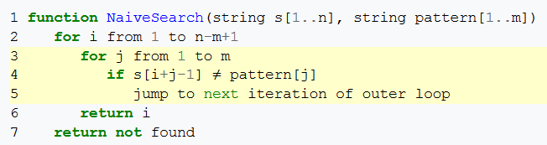
KMP算法
一般匹配算法（Brute Force）
当发生不匹配情况，向后移动一位重新进行匹配，复杂度为O(n*m)

Slide 20
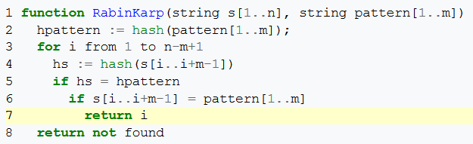
KMP算法
Rabin–Karp算法（哈希）
使用哈希函数计算传中所有长度为m的子串的哈希值并进行哈希值匹配，若匹配成功贼在进行串匹配

Slide 21
KMP算法
Rabin–Karp算法（哈希）
通常使用的Rolling-Hash（滚动哈希）函数
将字符串通过ascii码表示为循环多项式并映射到实数域
Sample：”abra”,length=3
hash("abr") = (97 × 101²) + (98 × 101¹) + (114 × 101⁰) = 999,509
hash("bra") = [101¹ × (999,509 - (97 × 101²))] + (97 × 101⁰) = 1,011,309
在这个过程中位于高位的a的影响被减去，而进入低位的a的影响被加上，只需要3次计算即可完成

Slide 22
KMP算法
进行转移时哈希函数的复杂度可认为是常数
平均复杂度为O(n+m)

Slide 23
KMP算法
上述的方法，特别是暴力匹配的算法，没有充分运用到已经匹配部分的已知信息而进行暴力转移，使得复杂度变大。而KMP算法则充分利用已经匹配的部分进行转移使得匹配过程更加高效
接下来我们进行抽象化的字符串匹配过程

Slide 24
KMP算法
过程演示
右移最短距离

Slide 25
KMP算法
过程演示
右移动最短距离

Slide 26
KMP算法
我们发现，若每次向右移动最短距离，是寻找已匹配部分中分别位于两端的最长相同部分，而我们要将字符串移动的距离应该正好使字符串已匹配部分首部与尾部相同部分重合

Slide 27
KMP算法

